Slide 1
수DA쟁이
Python for Data Analysis 5.2(p146~)~5.4
Department of Mathematics
Gyeongsang National University
Youngmin Shin
Notes:
안녕하십니까 저는 python for data Analysis의 5.2에서 5.4까지 발표하게 된 신영민 입니다. 지금 부터 발표를 시작하겠습니다.

Slide 2
목차
p1
산술 연산과 데이터 정렬 – 5.2.5
함수 적용과 매핑 - 5.2.6
정렬과 순위 – 5.2.7
중복 색인 – 5.2.8
기술 통계 계산과 요약 – 5.3
상관관계와 공분산 – 5.3.1
유일 값, 값 세기, 멤버십 – 5.3.2
Notes:
목차는 다음과 같습니다.

Slide 3
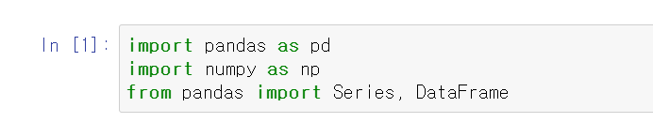
p2
1. 산술연산과 데이터 정렬
Pandas에서 가장 중요한 기능 중 하나는 다른 색인을 가지고 있는 객체 간의 산술 연산이다.
Notes:
먼저 산술연산과 데이터 정렬입니다. Pandas에서 가장 중요한 기능 중 하나는 다른 색인을 가지고 있는 객체간의 산술 연산입니다. 이를 실습해 보기 위해 일단 pandas와 numpy이를 불러왔습니다.

Slide 4
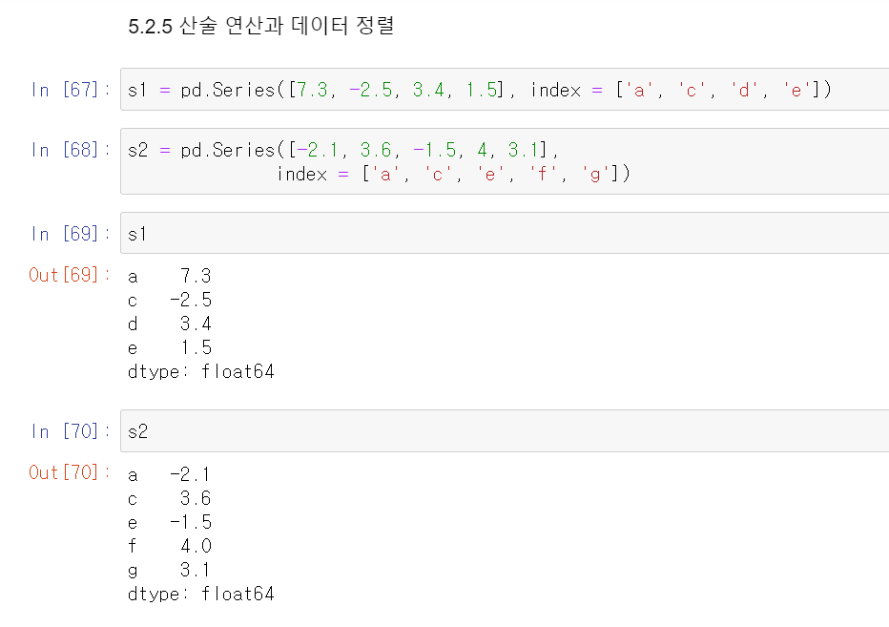
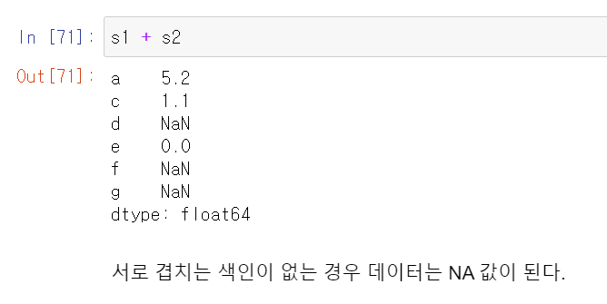
p2
1. 산술연산과 데이터 정렬
Notes:
시리즈 두개 s1, s2를 만들어 줍니다. 그리고 이를 더해보면 서로 겹치는 색인이 없는 경우 데이터 값이 Nan 값이 됩니다.

Slide 5
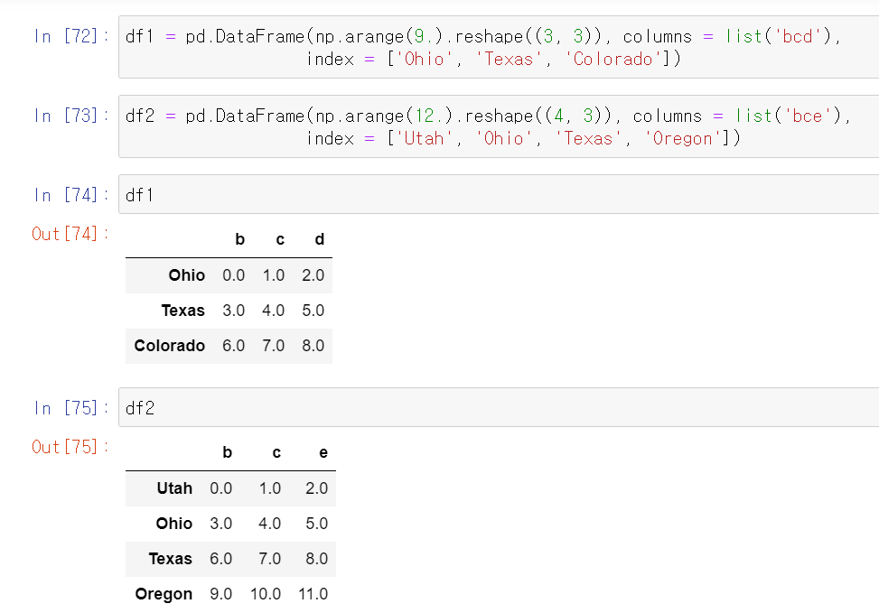
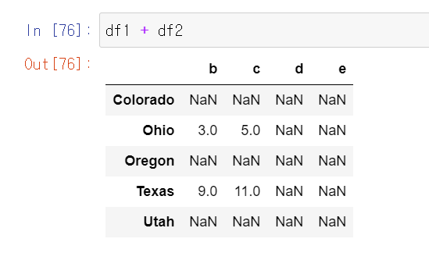
p2
1. 산술연산과 데이터 정렬
Notes:
산술 연산은 DataFrame 에서도 가능합니다. DataFrame인 df1과 df2를 만들어봅니다. 이를 더해보면 이와 같습니다. 같은 색인 값이 없으면 nan값이 됩니다.

Slide 6
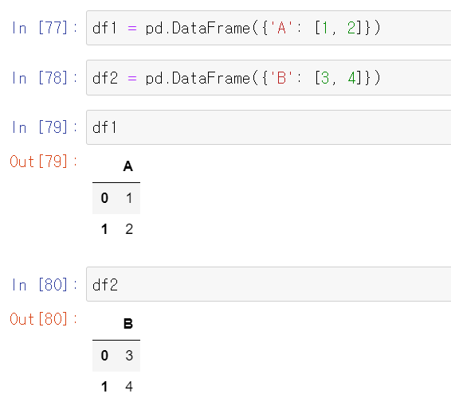
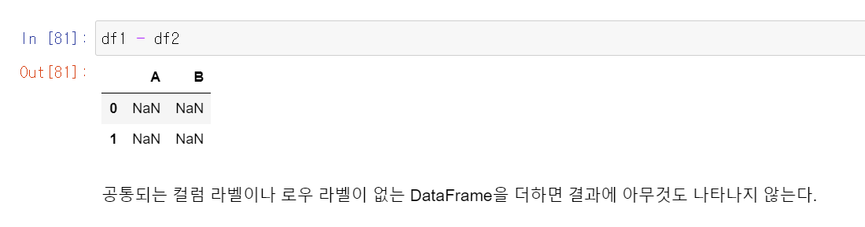
p2
1. 산술연산과 데이터 정렬
Notes:
이와 마찬가지로 공통되는 컬럼 라벨이나 로우 라벨이 없능 DataFrame을 더하면 결과에 아무것도 나타나지 않습니다.

Slide 7
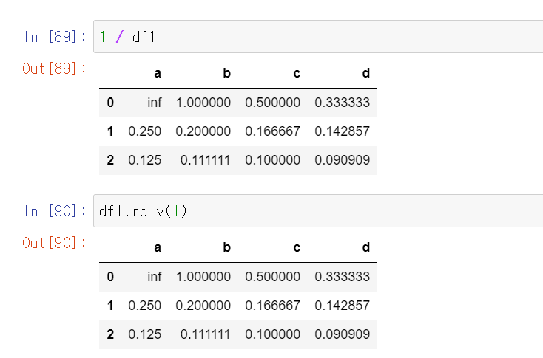
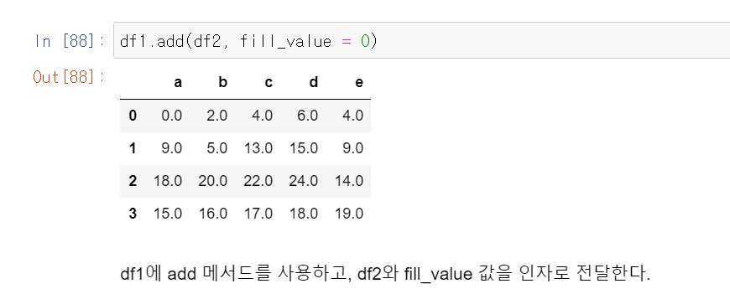
p2
1. 산술연산과 데이터 정렬
Notes:
메서드를 사용한 연산도 가능합니다 . Fill_value값을 인자로 전달하면 nan값을 0으로 전달해 계산합니다.
1/df1은 rdiv(1) 메서드를 사용해도 같습니다.

Slide 8
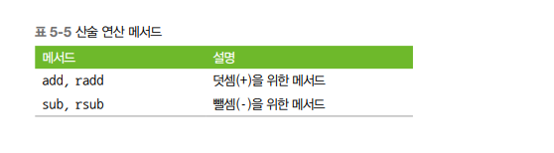
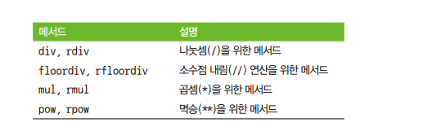
p2
1. 산술연산과 데이터 정렬
Notes:
산술연산 메서드는 이와 같습니다.

Slide 9
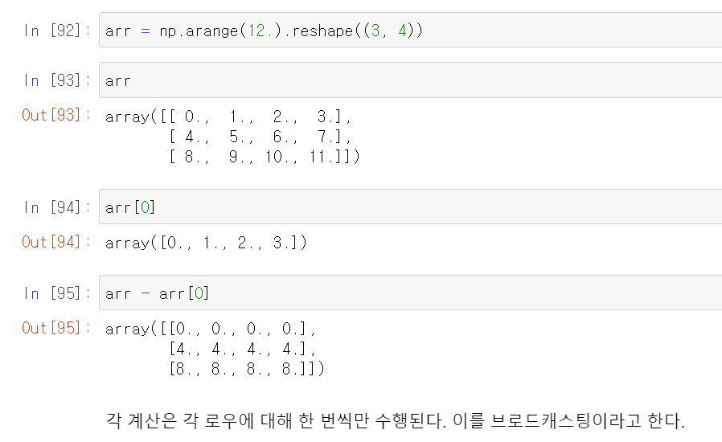
p2
1. 산술연산과 데이터 정렬
Notes:
DataFrame과 Series 간의 연산도 가능합니다. Arr을 다음과 같이 정의하고 Arr에서 arr의 첫번째 행을 빼면 다음과 같습니다 . 계산결과는 각 행에 대해서 한 번씩
수행됩니다. 이를 브로드캐스팅이라고 합니다.

Slide 10
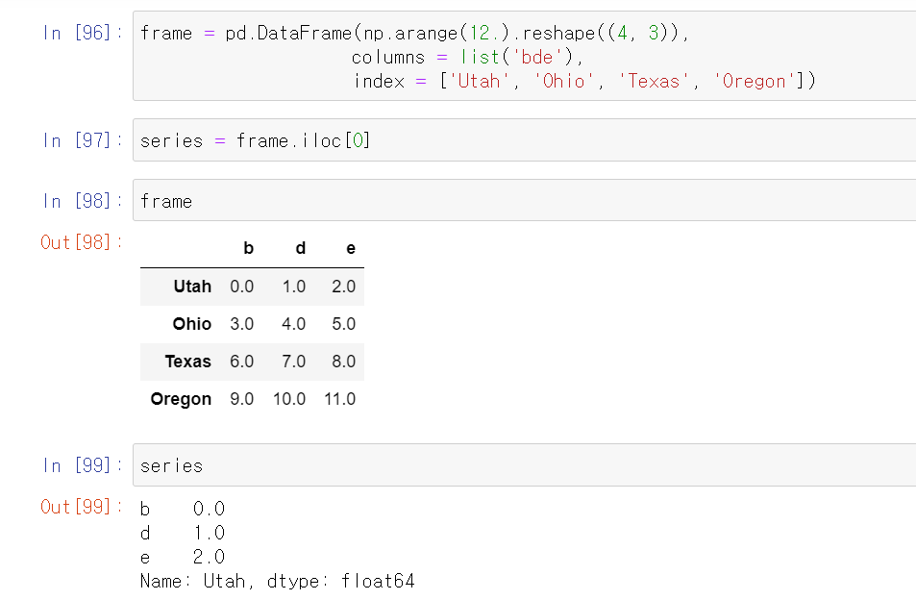
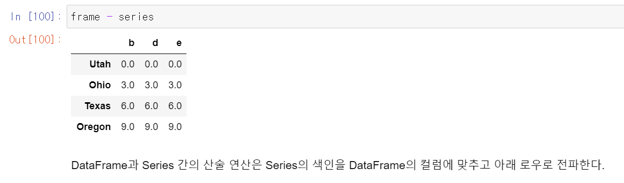
p2
1. 산술연산과 데이터 정렬
Notes:
Frame이라는 DataFrame을 만들고 series를 다음과 같이 정의하고 계산하면 Series의 색인을 dataFrame의 열에 맞추고 행으로 전파합니다.

Slide 11
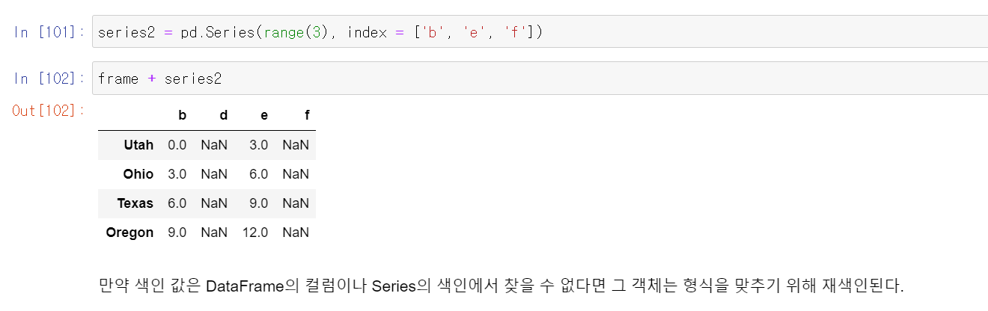
p2
1. 산술연산과 데이터 정렬
Notes:
만약 색인 값이 DataFrame의 열이나 Series의 색인에서 찾을 수 없다면 그 객체는 형식을 맞추기 위해 재색인이 됩니다.

Slide 12
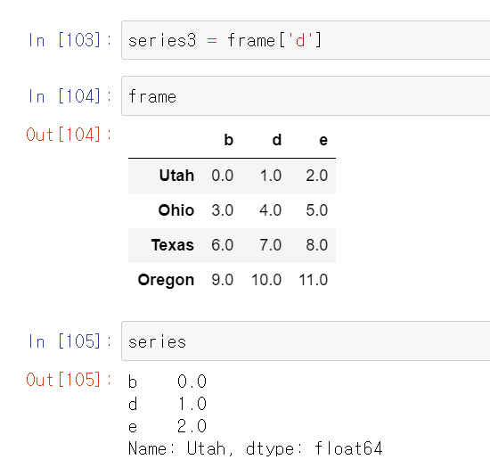
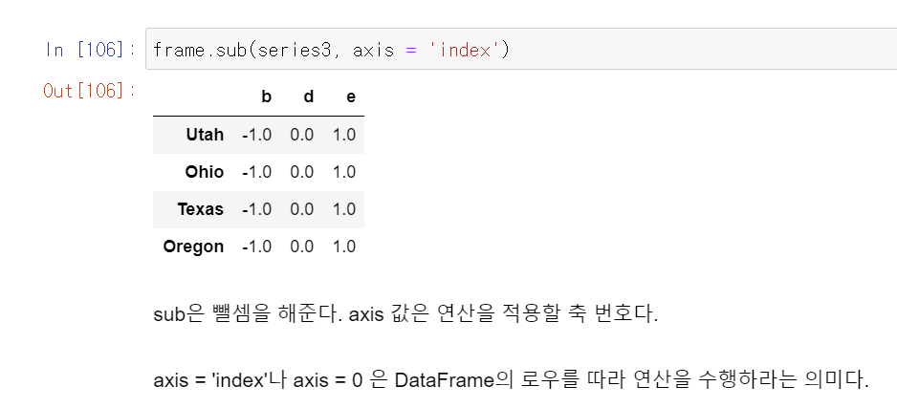
p2
1. 산술연산과 데이터 정렬
Notes:
Series3을 d번째 열로 정의해주고 frame에서 빼주는 건 다음과 같은데 이때 axis=‘index’ axis=0을 전해주면 열을 따라 열을 따라 연산을 하라는 의미이다.

Slide 13
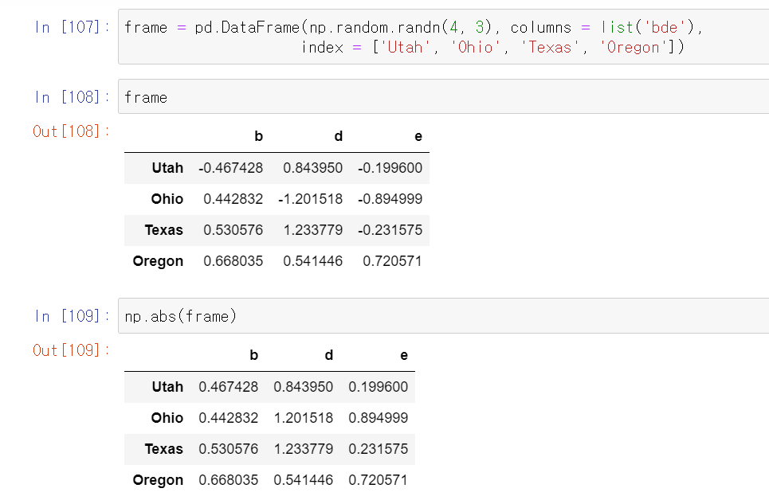
p2
2. 함수 적용과 매핑
pandas 객체에도 NumPy의 유니버설 함수를 적용할 수 있다.
Notes:
이제 함수적용과 매핑을 보겠습니다. Panda 객체데도 Numpy의 유니버설 함수를 적용할 수 있다. Frame을 다음과 같이 정의하고 np.abs를 수행하면 각각 절대값이 출력된다.

Slide 14
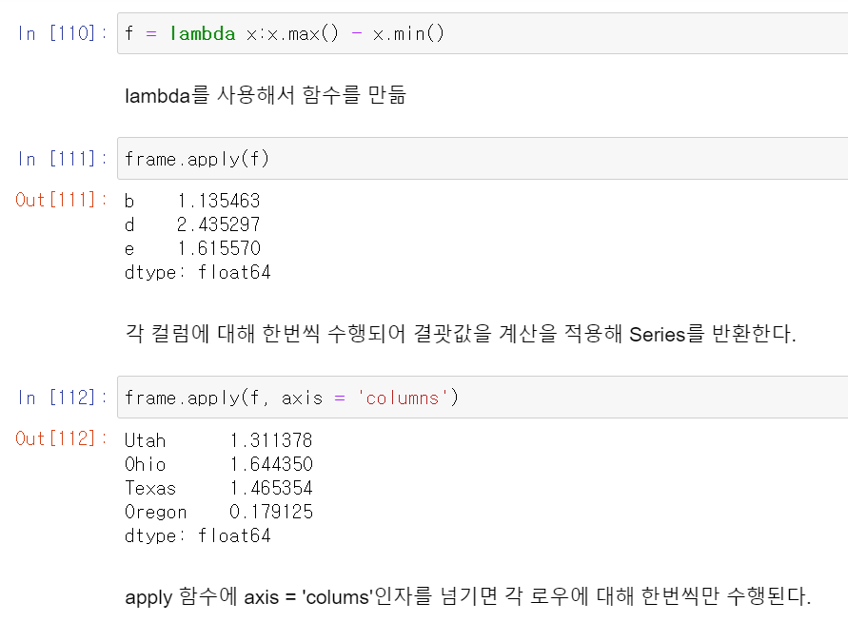
p2
2. 함수 적용과 매핑
Notes:
Lambda를 사용해서 함수를 만들고 이를 apply 메서드를 사용해서 줄력하면 각 열에 대해 한번씩 수행되어 결괏값에 계산을 적용해 Series를 반환한다.

Slide 15
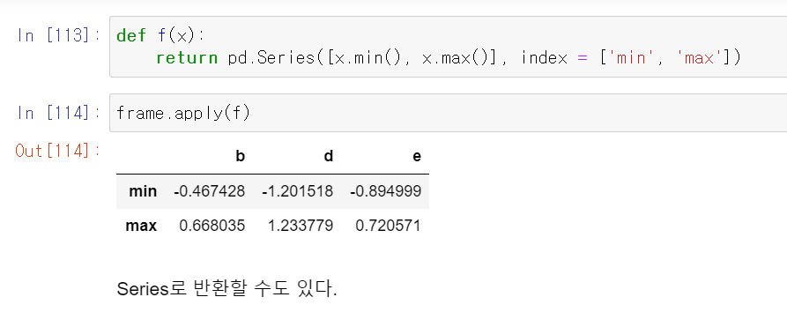
p2
2. 함수 적용과 매핑
Notes:
다음과 같이 함수를 Series로 반환하는 함수를 만들고 적용시켜 Series로 반환할 수도 있다.

Slide 16
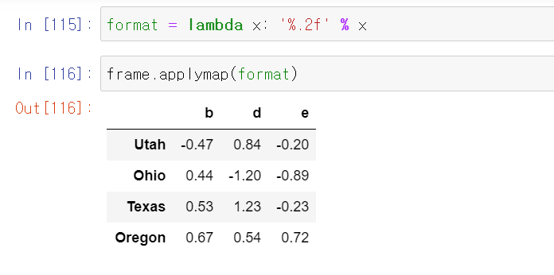
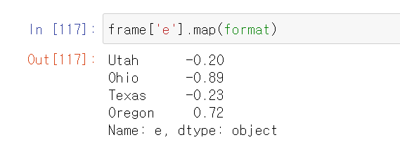
p2
2. 함수 적용과 매핑
applymap을 사용해 이와 같이 적용할 수 있다. 이 메서드의 이름이 applymap인 이유는 Series는 각 원소에 적용할 함수를 지정하기 위한 map 메서드를 가지고 있기 때문이다. 이 때, map은 리스트의 요소를 지정된 함수로 처리해주는 함수입니다.
Notes:
Applymap을 사용해 이와 같이 적용할 수 있습니다 . 이 메서드의 이름이 applymap에 대해서 찾아보았는데 이는 각 원소에 적용할 함수를 지정하기 위한 map메서드를 다지고 있기 때문이었습니다 .이 때 map은 리스트의 요소를 지정된 함수로 처리해주는 함수입니다 .

Slide 17
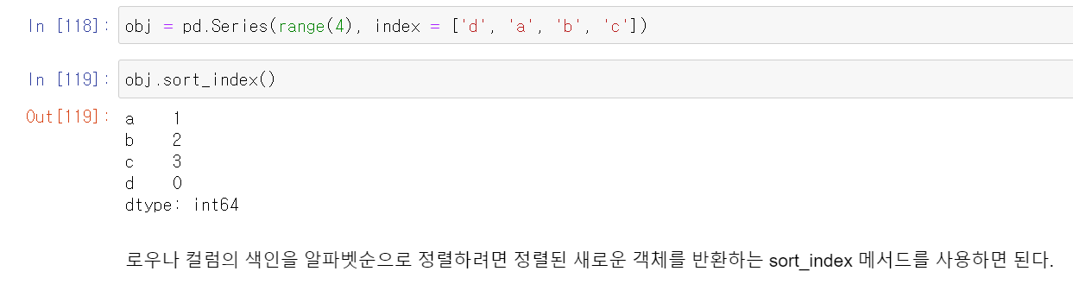
p2
3. 정렬과 순위
Notes:
이제 정렬과 순위를 보도록 하겠습니다. 일단 다음과 같은 obj Series를 만들고 이를 알파벳순으로 정렬하려면 sort_index메서드를 사용하면 됩니다 .

Slide 18
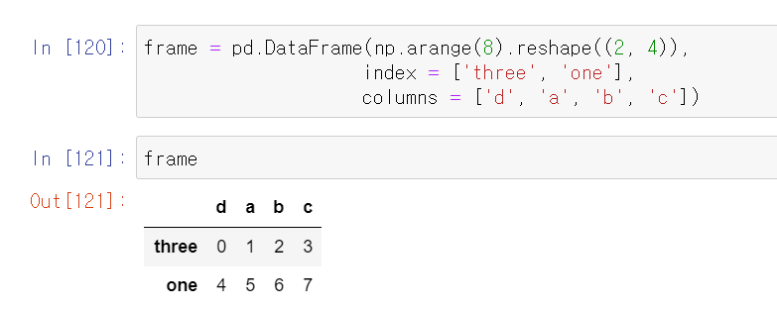
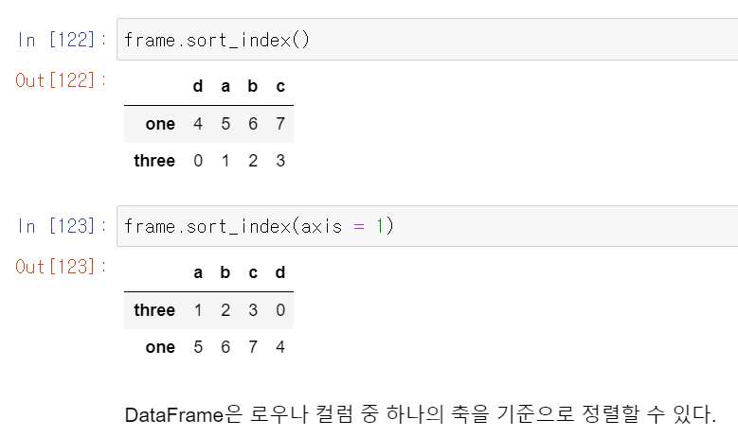
p2
3. 정렬과 순위
Notes:
Frame을 다음과 같이 정의했습니다 이 때 sort_index를 사용해 열이나 행 중 하나의 축을 기준으로 정렬할 수 있습니다 .이 때 열을 기준으로 하려면 메서드에 axis=1을 전해주면 됩ㄴ다.

Slide 19
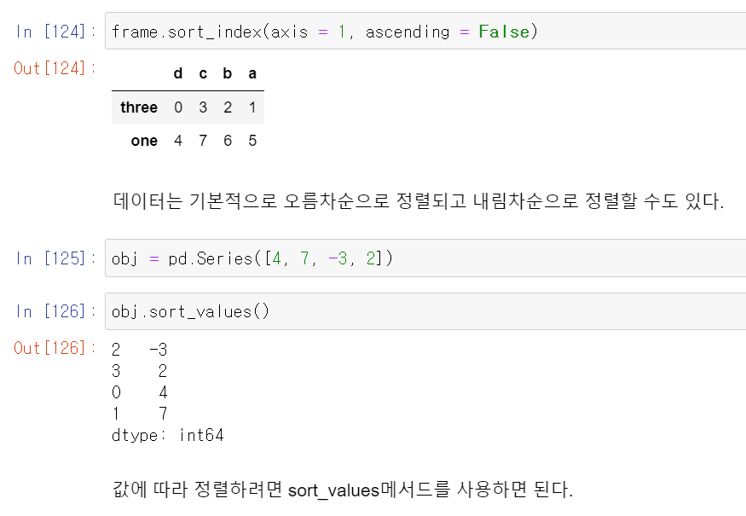
p2
3. 정렬과 순위
Notes:
데이터는 기본적으로 오름차순으로 정렬되고 내림차순으로도 정렬할 수 있습니다 이 때 ascending=false를 전해주면 됩니다 . 값에 따라 정렬하고 싶을 때는 sort_values 메서드를 사요하면 됩낟.

Slide 20
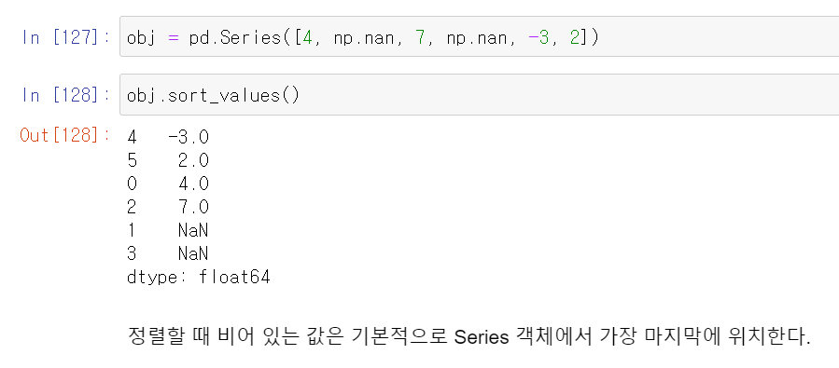
p2
3. 정렬과 순위
Notes:
정렬할 때 비어있는 값은 기본적으로 Seried 객체에서 가장 마지막에 위치합니다

Slide 21
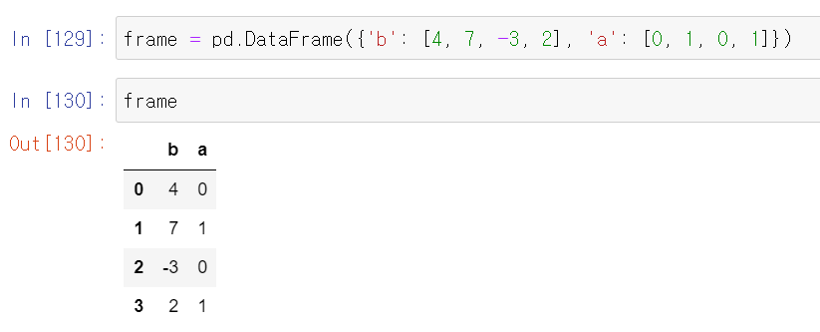
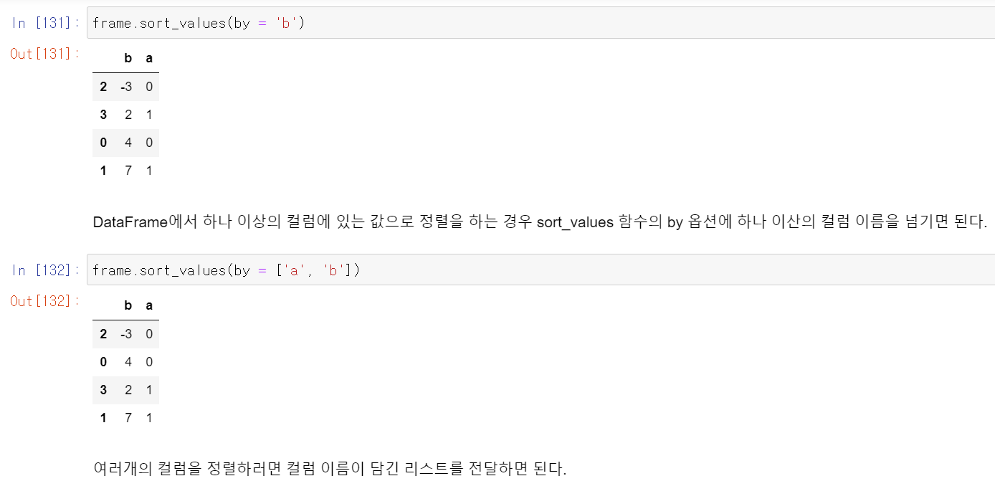
p2
3. 정렬과 순위
Notes:
Dataframe을 사용해 frame을 다음과 같이 정의하고 하나 이상의 열에 있는 값으로 정렬을 하는 경우 sort_values함수에 하나이 상의 열의 값을 넘기면 됩니다. 여러 개의 열을 정렬하려면 열의 이름이 담긴 리스트를 전달하면 됩닏

Slide 22
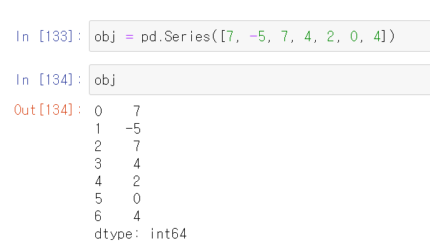
p2
3. 정렬과 순위
Notes:
Obj를 다음과 같이 정의 하고

Slide 23
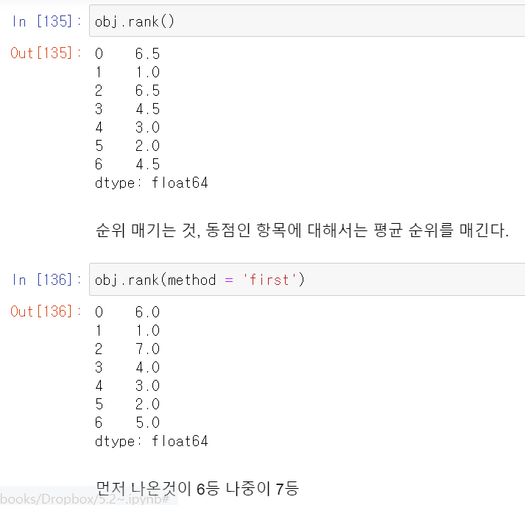
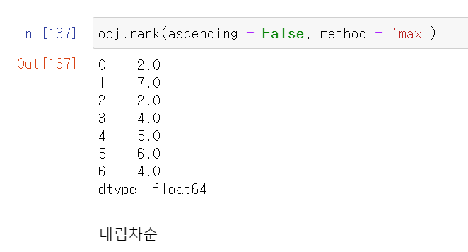
p2
3. 정렬과 순위
Notes:
Rank를 사용하면 값에 따라 순위를 매길 수 있습니다 .동점이 항목에 대해서는 평균순위를 매깁니다. 이 때 rank메서드에 metho는 first를 전하면 먼저나온것이 더 높은 순위로 매겨줍니다. 이때 어센딩을 폴스로 전하면 내림차순이됩니다 .

Slide 24
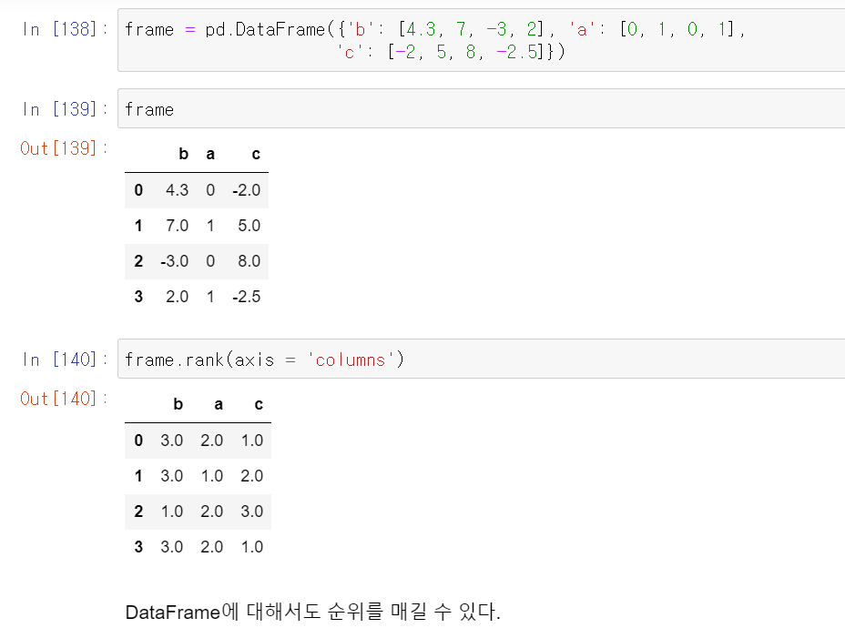
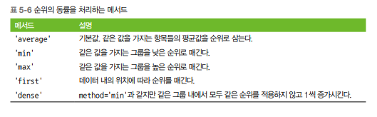
p2
3. 정렬과 순위
Notes:
Frame을 DataFrame을 사용해 정의하고 rank메서드를 사용해 순위를 매길 수 있습니다. 순위와 동률릉 처리하는 메서드는 다음과 같습니다.

Slide 25
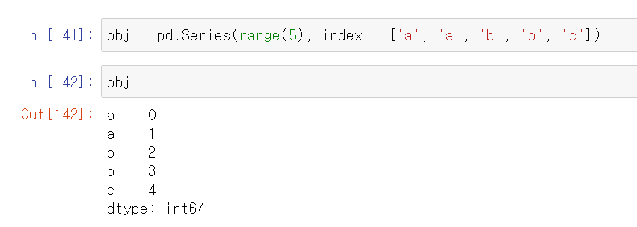
p2
4. 중복 색인
pandas의 reindex 같은 많은 함수 들에서 색인 값이 유일해야 할 의무는 없다.
Notes:
이제 중복색인에 대해서 하겠습니다. Panda의 많음 함수들에서 색인 값이 유일해야할 의무는 없습니다. 이제 중복색인에 대해 실습해 보겠습니다. Obj를 다음과 같이 정으해 보겠습니다 .

Slide 26
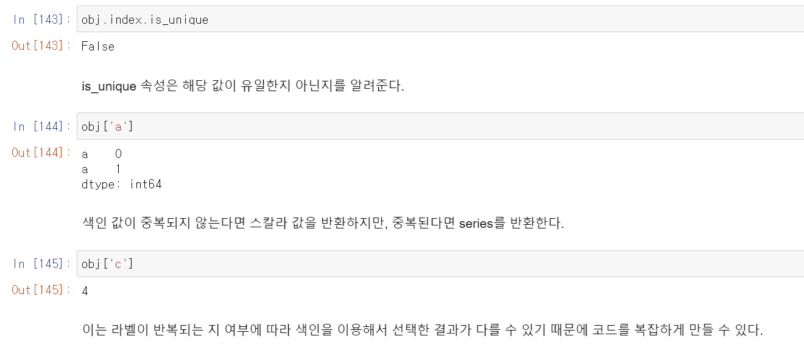
p2
4. 중복 색인
Notes:
Is_unique 메서드는 해당 값이 유일한지 아닌지를 알려줍니다 .색인 값이 중복됮 안흔다면 스칼라 값이 반환되지만, 중복된다면 Series로 반환합낟. 이는 라벨이 반복되는 지에 여부에 따라 색인을 이요해서 선택한 결과가 다를 수 있기 때문에 코드를 복잡하게 만들 수 있습니다 .

Slide 27
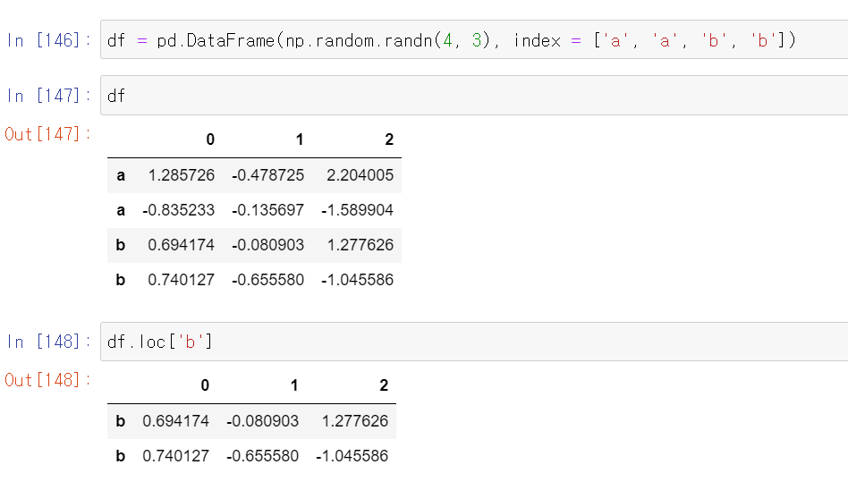
p2
4. 중복 색인
Notes:
Df를 dataframe을 이용해 다음과 같이 정의했습니다. Loc매서드를사용하면 색인이 b인 데이터를 출력해줍니다.

Slide 28
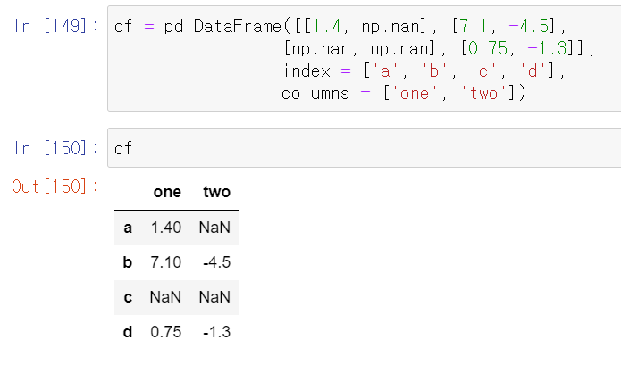
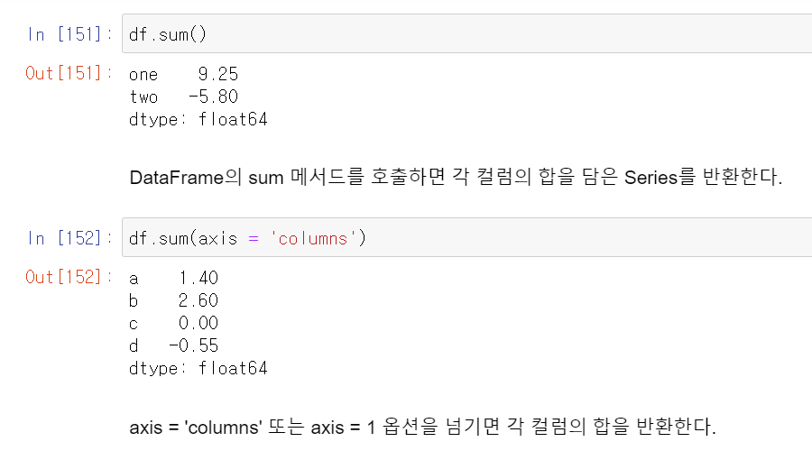
p2
5. 기술 통계 계산과 요약
Pandas 객체는 일반적인 수학 메서드와 통계 메서드를 가지고 있다.
Notes:
이제 기술 통게 계산과 요약에 대해 실습해보겠습니다 .panda객체는 일반적인 수학 메서드와 통계 메서드를 가지고 있습니다. Df를 DataFrmae을 정의하고 sum 메서드릉 사용하면 다음과 같이 series를 반환합니다 . 이 때 sum에 axis=컬럼 axis= 1옵션을 전하면 각 열의 합을 반환합니다.

Slide 29
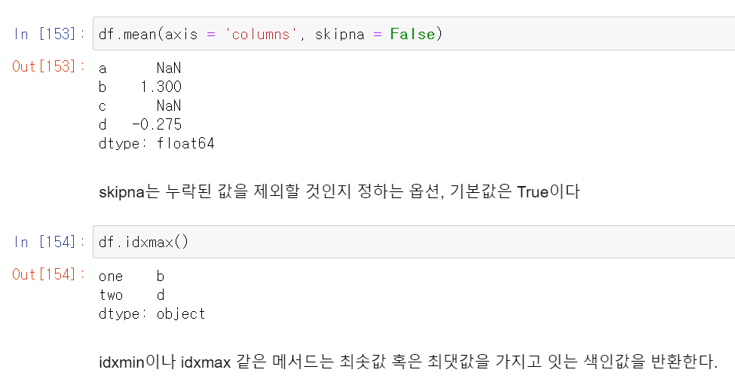
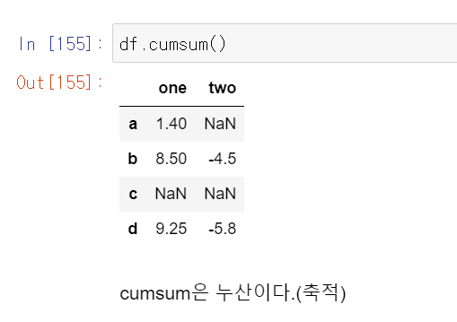
p2
5. 기술 통계 계산과 요약
Notes:
Mean은 평균을 알려주는데 이 때 skipna는 누락된 값을 제외할 것인지에 대한 옵션입니다. 기본값을 True입니다. Idxmin이나 idxmax같은 매서드는 최솟갑 혹은 최댓값을 가지고 있는 색인 값을 반환합니다. Cumsum은 축적한 값을 반환해줍니ㅏㄷ.

Slide 30
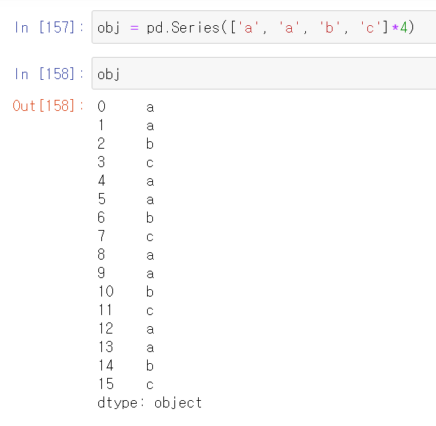
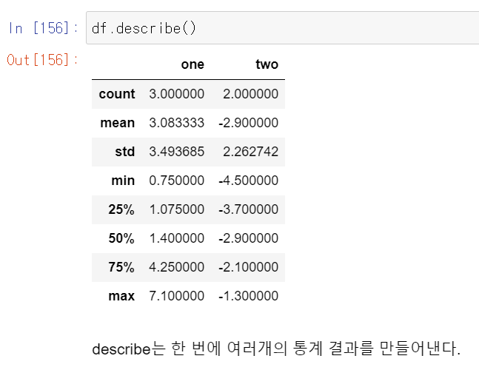
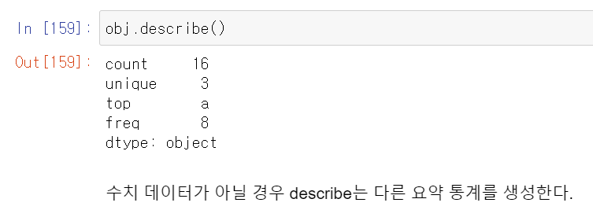
p2
5. 기술 통계 계산과 요약
Notes:
describe 메서드는 한번에 여러 개의 통계 결과를 만들어 냅니다. 수치 데이터가 아닐 경우 describe는 다른 요약 통계를 생성합니다.

Slide 31
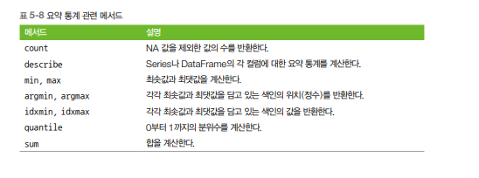
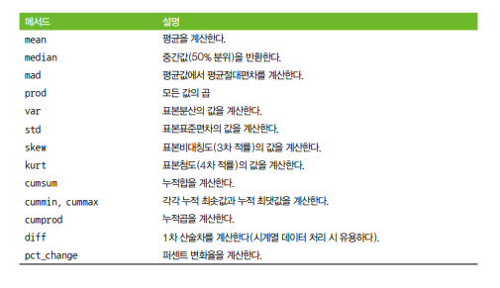
p2
5. 기술 통계 계산과 요약
Notes:
요약 통계 관련 메서드들입니다.

Slide 32
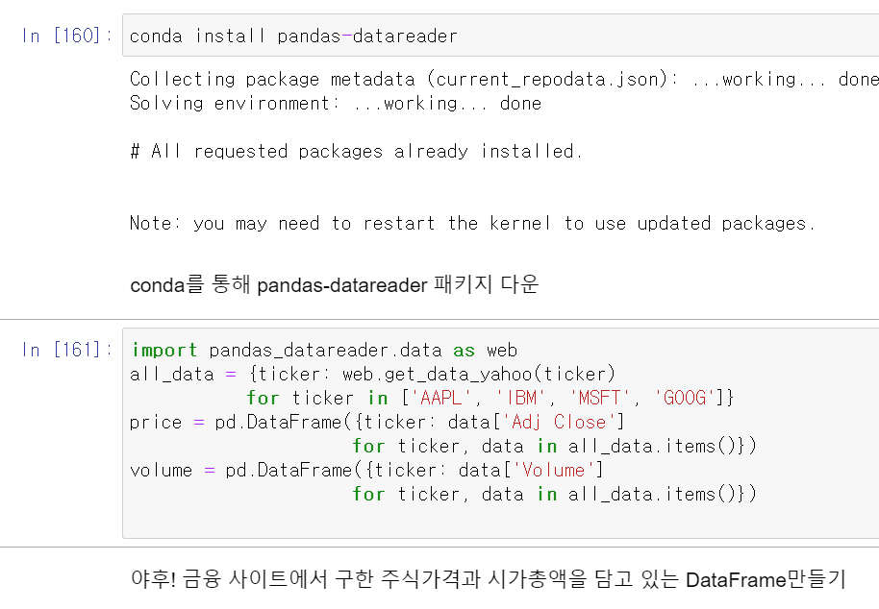
p2
6. 상관관계와 공분산
상관 관계와 공분산은 두 쌍의 인자가 필요하다. 두 쌍을 야후!에서 받아와서 했다.
Notes:
이제 상관관계와 공분산에 대해 실습해보겠습니다. 상관관계와 공분산은 두 쌍의 인지가 필요합니다. 이번 실습에서는 야후!에서 금융 정보를 받아와서 진행했습니다. Conda를 통해 패키지를 다운 받고 dataframe 을 만들었습니다.

Slide 33
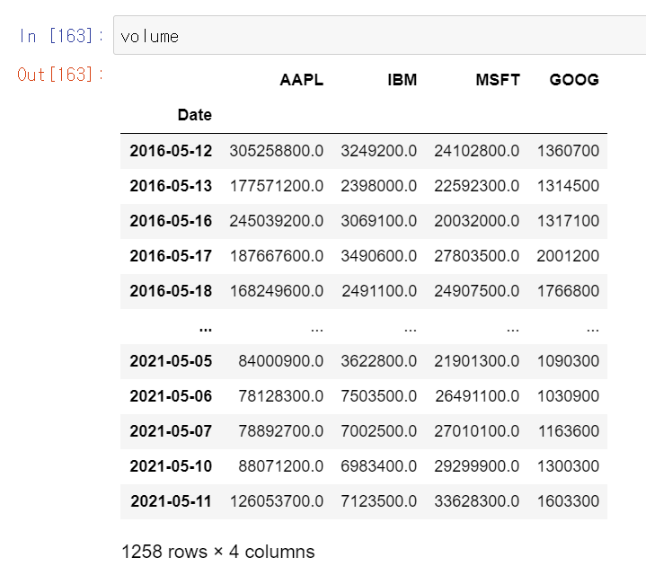
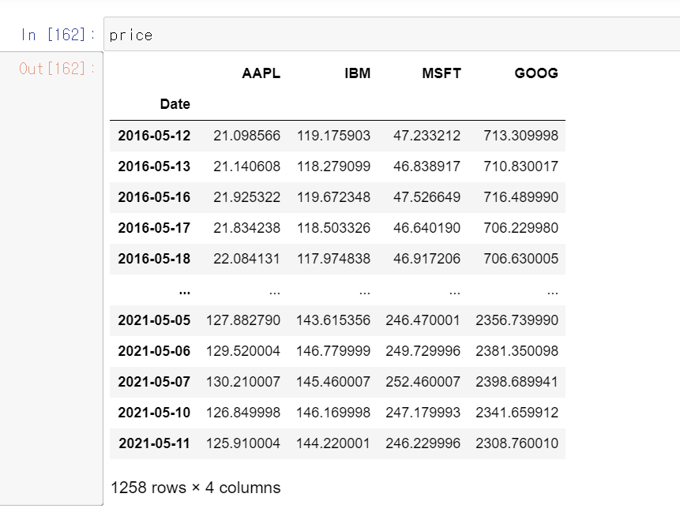
p2
6. 상관관계와 공분산
Notes:
만든 데이터 프레임입니다.

Slide 34
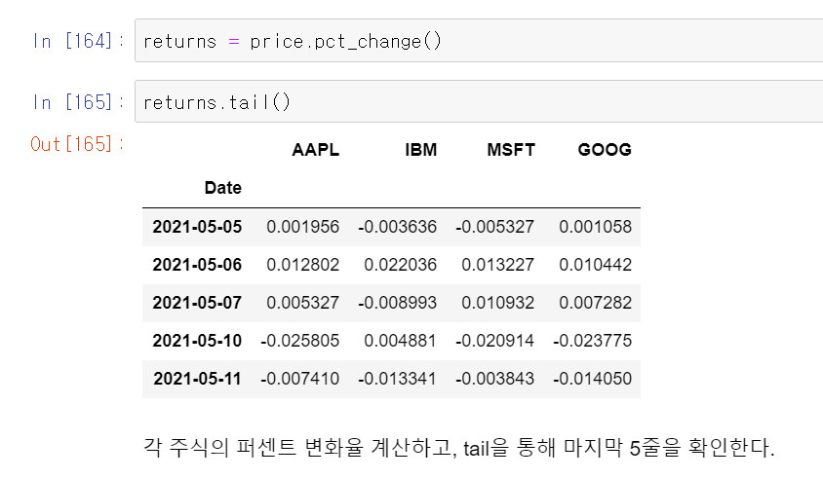
p2
6. 상관관계와 공분산
Notes:
메서드를 사용해 퍼센트 변화율을 계산하고 tail을 통해 마지막 5줄을 확인해봅니ㅏ다.

Slide 35

p2
6. 상관관계와 공분산
Notes:
Coor메서드는 na가 아니면 정렬된 색인에서 연속하는 두 Seiries에 대해 상관관계를 계산하고 cov메서드는 공분산을 계산합니ㅏㄷ. 이 때 이름이 괜찮다면 다음과 같이도 가능합니다.

Slide 36

p2
6. 상관관계와 공분산
Notes:
DataFrame에서 corr과 cov메서드는 Dataframe 행렬에서 상관관계와 공분산을 계산합니다.

Slide 37

p2
6. 상관관계와 공분산
Notes:
dataFrame의 coorwith 메서드를 사용하면 다른 series나 dataframe과의 상관관계를 계산합니다. Series를 넘기면 각 열에 대해 계산한 상관관계를 담고 있는 Series를 반환합니다. Dataframe을 s넘기면 맞아떨어지는 열에 이름에 대한 상관관계를 계산합니다. 위는 시가총액의 퍼센트 변화율에 대한 상관관계를 계산해 본것입니다.

Slide 38

p2
6. 상관관계와 공분산
Notes:
Corrwith메서드에 axis=1 이라는 옵션을 넘기면 열에 대한 상관관계와 공분산을 계산합니ㅏ.

Slide 39

p2
7. 유일 값, 값 세기, 멤버십
Notes:
마지막으로 유일값 , 값세기, 멤버십에 대해 실습해보겠습니다. Obj를 다음과 같이 정의하고 unique매서드를 사용하면 중복되는 값을 제거하고 유일값만 담고 있는 series를 반환합니다. Value_counts메서드를 사용하면 Series에서 도수를 계산하여 반환합ㄴ디ㅏ.

Slide 40

p2
7. 유일 값, 값 세기, 멤버십
isin 메서드는 어떤 값이 Series에 존재하는 지 나타내는 불리언 벡터를 반환하는데, Series나 DataFrame의 컬럼에서 값을 골라내고 싶을 때 유용하게 사용할 수 있다.
Notes:
Isin메서드는 어떤 값이 seiresㄹ에 존재하는 지 나타네는 불리언 벡터를 반환하흔데, 시리즈나 datafrmae의 열에서 값을 골라내고 싶을 때 유용하게 사용할 수 있습ㄴ디ㅏ.

Slide 41

p2
7. 유일 값, 값 세기, 멤버십
Notes:
To_match와 유니크 발을 다음과 같이 정의하고 index.get_indexer메서드를 사욜하면 여러값이 들어있는 배열에서 유일한 값의 색인 배열을 구할 수 있습ㄴ디ㅏ.

Slide 42


p2
7. 유일 값, 값 세기, 멤버십
내림차순으로 정렬해준다.
Notes:
Data를 다음과 같이 정의하곻 apply를 사용해 pd. Value_counts 함수를 적용하면 내림차순으로 정렬해줍니다.

Slide 43
Thank you!
Notes:
저의 발표는 여기까지 입니다. 감사합니다!

